Slide 1
Melhoria da Atenção à Saúde dos Idosos na UBS José Figlioulo, Manaus/AM
UNIVERSIDADE FEDERAL DE PELOTAS - Universidade Aberta do SUS - UNASUS Especialização em Saúde da Família Modalidade a Distância Turma 8
William Jesus Betancourt Toro
Orientadora: Fabiana Barros Marinho Maia
Apoio Pedagógico: Talita Helena Monteiro
Manaus, 2015

Slide 2
Análise situacional
Bairro Viver Melhor Manaus, AM
UBS José Figliuolo
UBS tradicional;
Sem equipes de agentes comunitários de saúde;
Estrutura;
População assistida: aproximadamente 55 mil pessoas

Slide 3
Análise situacional
Atenção a saúde dos idosos.
Importância da saúde dos idosos.
Quantidade aproximada de idosos que residiam na área de abrangência da UBS: 3.323 (segun os dados da planilha de coleta de dado)

Slide 4
Objetivo Geral
Melhoria da Atenção à Saúde dos Idosos na UBS José Figlioulo, Manaus/ Am

Slide 5
Metodologia
As ações foram desenvolvidas nos seguintes eixos:
Monitoramento e avaliação.
Organização e gestão do serviço.
Engajamento público.
Qualificação da prática clínica.

Slide 6
Metodologia/Ações
Intervenção de 3 meses.
População alvo: Estimativa de 3323 idosos.
Cadastro da população alvo.
Atendimento individual na UBS e visita domiciliar.
Qualificação/treinamento da equipe

Slide 7
Metodologia/Ações
Agendamento de consultas;
Identificação de faltosos e busca ativa;
Atividade educativa com população;
Reuniões de equipe;
Monitoramento
Avaliação
Busca ativa

Slide 8
Metodologia/Ações
Monitoramento e avaliação:
Avaliação de ações desenvolvidas
Preenchimento da caderneta do idoso;
Preenchimento da ficha espelho;
Avaliação da pressão arterial e glicosse;

Slide 9
Metodologia/Ações
Monitoramento e avaliação:
Avaliação da saúde bucal;
Primeira Consulta;
Revisão dos prontuários
Registros atualizados;
Atividades de educação em saúde.

Slide 10
Metodologia/Ações
Organização e gestão do serviço:
Cadastramento dos idosos;
Garantir 2 vagas disponíveis para idosos em situação de emergência;
Contato com as igrejas;
Planejamento dos materiais necessários
Capacitação dos profissionais
Determinar a função de cada profissional na intervenção.

Slide 11
Metodologia/Ações
Engajamento público:
Orientação aos familiares dos idosos e usuários da unidade.
Manutenção dos registros.
Participação da comunidade.
Atividades de educação em saúde na sala de espera da unidade.
Orientação a comunidade.

Slide 12
Metodologia/Ações
Qualificação da prática clínica:
Qualificação e treinamento da equipe
Reuniões semanais da equipe
Registros adequados
Determinar o papel de cada integrante da equipe na intervenção

Slide 13
Logística
Protocolo do Ministério da Saúde de Atendimento à Saúde das pessoas Idosas do ano 2010,
Registros nos prontuários.
Fichas espelhos e planilha de coleta de dados.
Reprodução da ficha espelho
Reunião com equipe de saúde (semanal) e reunião com a comunidade.

Slide 14
Resultados
OBJETIVO 1. AMPLIAR A COBERTURA DO PROGRAMA DE SAÚDE DO IDOSO
Figura 1: Cobertura do programa de atenção à saúde do idoso na unidade de saúde. Manaus/AM, 2015.
337 IDOSOS

Slide 15
RESULTADOS
OBJETIVO 2. MELHORAR A QUALIDADE DA ATENÇÃO AO IDOSO NA UNIDADE DE SAÚDE:
Meta: 2.1. Realizar Avaliação Multidimensional Rápida de 100% dos idosos da área de abrangência utilizando como modelo a proposta de avaliação do Ministério da Saúde.
Meta: 2.2. Realizar exame clínico apropriado em 100% das consultas, incluindo exame físico dos pés, com palpação dos pulsos tibial posterior e pedioso e medida da sensibilidade a cada 3 meses para diabéticos.
Meta: 2.3. Realizar a solicitação de exames complementares periódicos em 100% dos idosos hipertensos e/ou diabéticos.
Meta: 2.4. Priorizar a prescrição de medicamentos da Farmácia Popular a 100% dos idosos.
META 100%

Slide 16
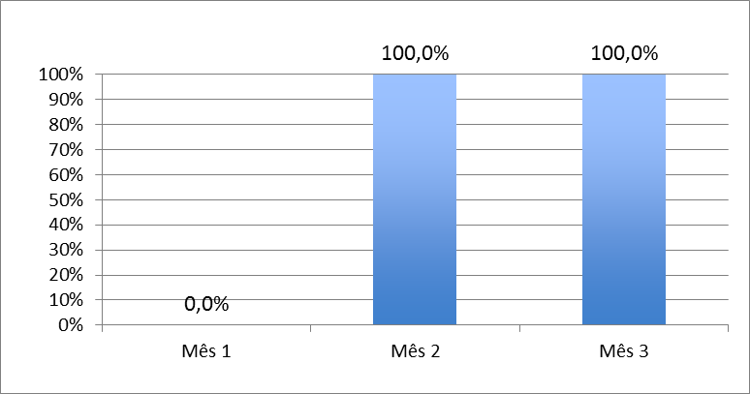
RESULTADOS
Meta: 2.5. Cadastrar 100% dos idosos acamados ou com problemas de locomoção (Estimativa de 8% dos idosos da área).
Figura 2: Proporção de idosos acamados ou com problemas de locomoção cadastrados. Manaus/AM, 2015

Slide 17
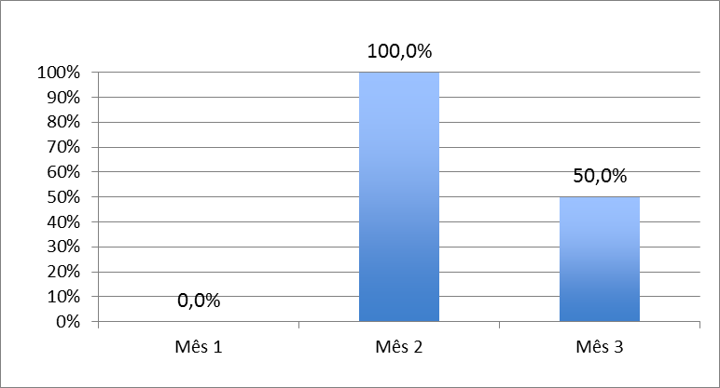
RESULTADOS
Meta:2.6. Realizar visita domiciliar a 100% dos idosos acamados ou com problemas de locomoção
Figura 3: Proporção de idosos acamados ou com problema de locomoção com visita domiciliar. Manaus/AM, 2015.

Slide 18
RESULTADOS
Meta: 2.7. Rastrear 100% dos idosos para Hipertensão Arterial Sistêmica (HAS).
Meta: 2.8. Rastrear 100% dos idosos com pressão arterial sustentada maior que 135/80 mmHg ou com diagnóstico de hipertensão arterial para Diabetes Mellitus (DM).
META 100%

Slide 19
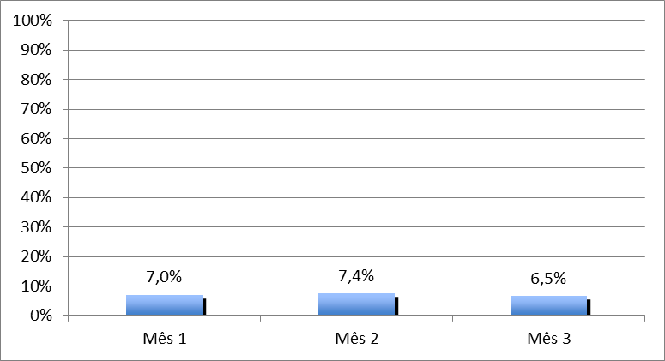
RESULTADOS
Meta:2. 9. Realizar avaliação da necessidade de atendimento odontológico em 100% dos idosos.
Figura 4 : Proporção dos idosos com avaliação da necessidade de atendimento odontológico. Manaus/AM, 2015.
22 IDOSOS

Slide 20
RESULTADOS
Meta: 2.10. Realizar a primeira consulta odontológica para 100% dos idosos.
Figura 5: Proporção dos idosos com a primeira consulta odontológica programática. Manaus/AM, 2015.
28 IDOSOS

Slide 21
RESULTADOS
OBJETIVO 3. MELHORAR A ADESÃO DOS IDOSOS AO PROGRAMA DE SAÚDE DO IDOSO
Meta:3. 1. Buscar 100% dos idosos faltosos às consultas programadas.
28 VAGAS DIARIAS
PROCURA ESPONTANEA

Slide 22
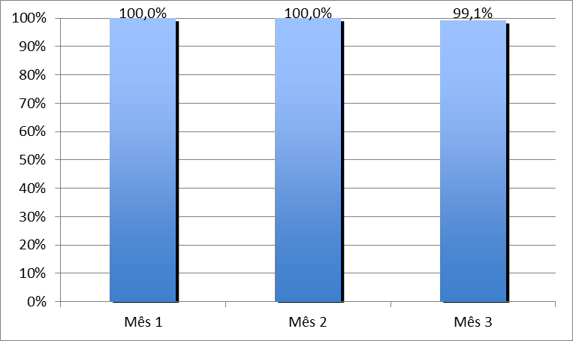
RESULTADOS
OBJETIVO 4. MELHORAR O REGISTRO DAS INFORMAÇÕES:
Meta: 4.1. Manter registro específico de 100% das pessoas idosas.
Figura 6: Proporção de idosos com registro específico na ficha espelho em dia. Manaus/AM, 2015

Slide 23
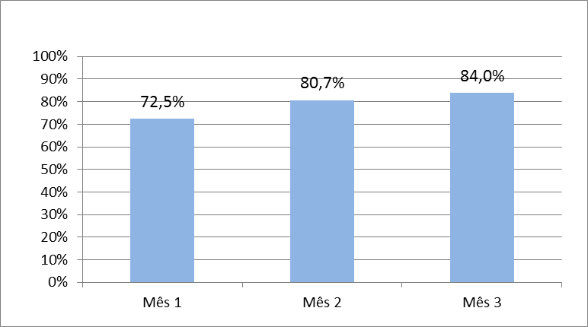
RESULTADOS
Meta: 4.2. Distribuir a Caderneta de Saúde da Pessoa Idosa a100% dos idosos cadastrados.
Figura 7: Proporção de idosos com Caderneta de Saúde da Pessoa Idosa. Manaus/AM, 2015.

Slide 24
RESULTADOS
OBJETIVO 5. MAPEAR OS IDOSOS DE RISCO DA ÁREA DE ABRANGÊNCIA:
Meta: 5.1. Rastrear 100% das pessoas idosas para risco de morbimortalidade.
Meta: 5.2. Investigar a presença de indicadores de fragilização na velhice em 100% das pessoas idosas.
Meta: 5.3. Avaliar a rede social de 100% dos idosos.
META 100%

Slide 25
RESULTADOS
OBJETIVO 6. PROMOVER A SAÚDE DOS IDOSOS:
Meta: 6.1. Garantir orientação nutricional para hábitos alimentares saudáveis a 100% das pessoas idosas.
Meta: 6.2. Garantir orientação para a prática regular de atividade física a 100% idosos.
Meta: 6.3. Garantir orientações sobre higiene bucal (incluindo higiene de próteses dentárias) para 100% dos idosos cadastrados.
META 100%

Slide 26
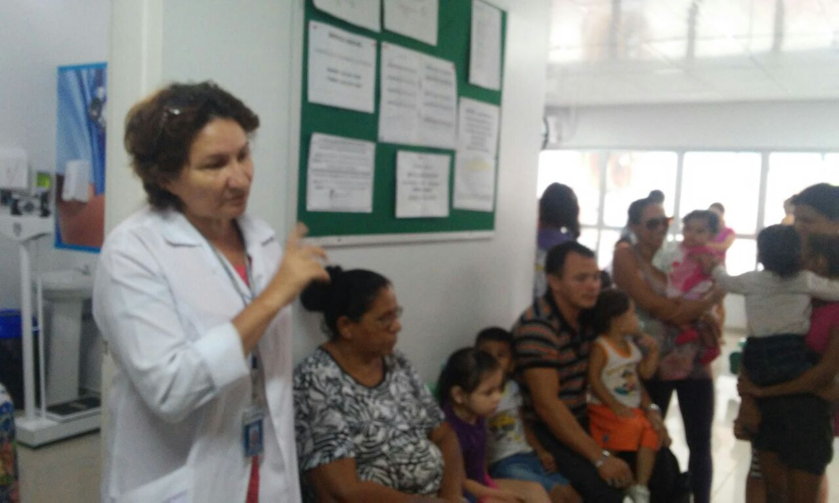
Discussão
Importância da intervenção para EQUIPE

Slide 27
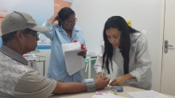
Discussão
Importância da intervenção para SERVIÇO

Slide 28
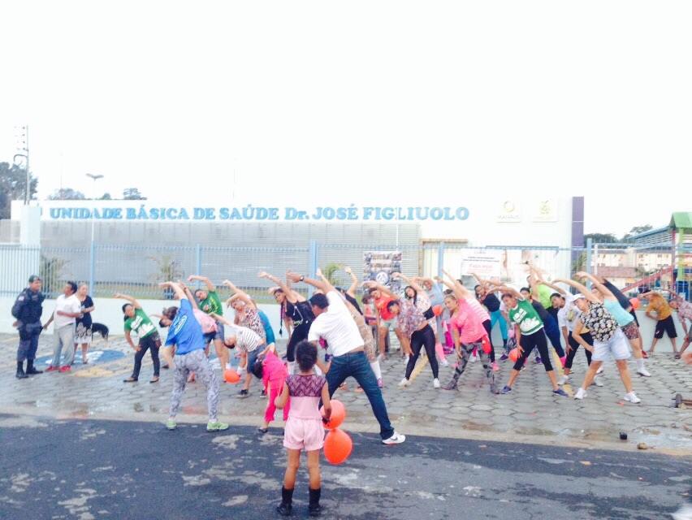
Discussão
Importância da intervenção para COMUNIDADE

Slide 29
Reflexão crítica sobre aprendizagem
O desenvolvimento do projeto ao longo deste período me permitiu crescer como indivíduo e profissional.
Foram muitas ações desenvolvidas que com a participação de todos foi capaz de transformar a vida e a realidade de nossa comunidade, sendo assim, foi um continuo aprendizado mediante as diferentes experiências que tive com a equipe em interação direita com a comunidade.
Para minha prática profissional posso dizer que o curso me ajudou primeiro a melhorar a língua portuguesa, que influencia diretamente na comunicação com os usuários e também na hora de escrever, facilitando a leitura dos protocolos preconizados pelo Ministério da Saúde do Brasil.

Slide 30
OBRIGADO.

